Slide 1
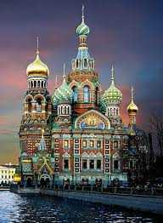
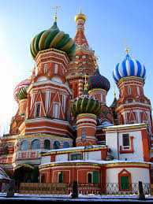
Муниципальное казенное общеобразовательное учреждение
Почетская средняя школа
1
2
3
4
6
5
7
8
9
10
11
12
13
14
15
Историческая викторина

Slide 2
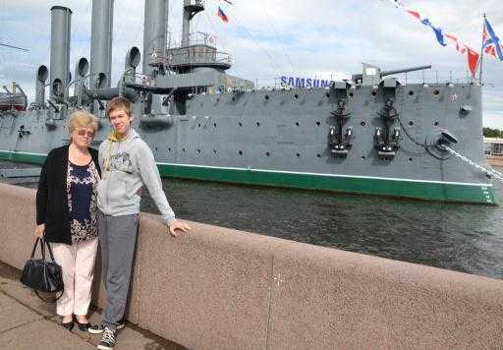
1
Вопрос №1: Название легендарного крейсера времён Октябрьской революции.
Ответ: Аврора

Slide 3
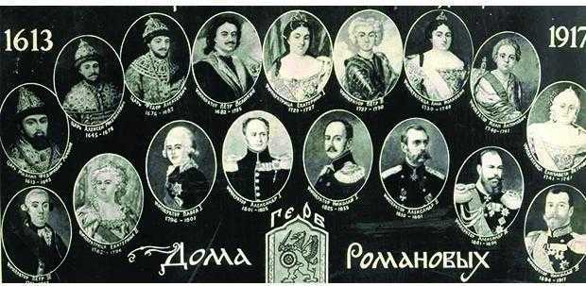
2
Вопрос №2: Назовите фамилию династии русских царей.
Ответ: Романовы

Slide 4
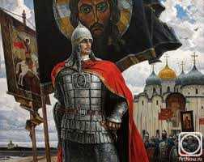
3
Вопрос №3 Кто со словами «Бог не в силе, а в правде» сразился со шведами на Чудском озере?
Ответ: Александр Невский

Slide 5
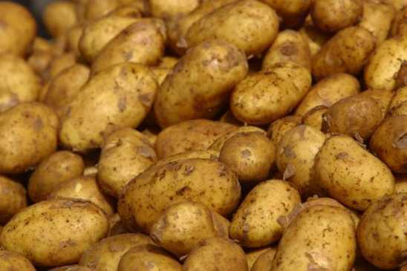
4
Вопрос №4: «Кот в мешке». Его ввёз в Россию Пётр Великий. Многие крестьяне от него отравились, поэтому за ним утвердилось название «Дьявольское яблоко». Что это?
Ответ: картофель

Slide 6
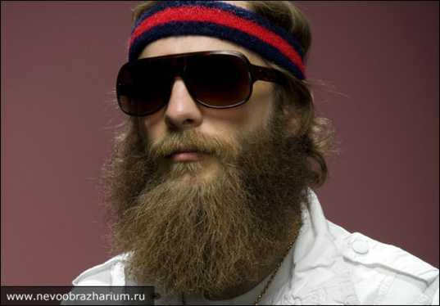
5
Вопрос №5: В старину на Руси это считалось символом мудрости. А в начале 18 века наказывали и штрафовали мужчин только за то, что они имели ЭТО. Что это?
Ответ: борода

Slide 7
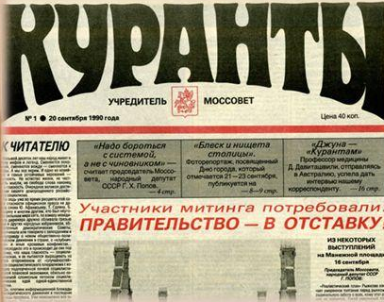
6
Вопрос №6 Как называлась первая российская рукописная газета?

Slide 8
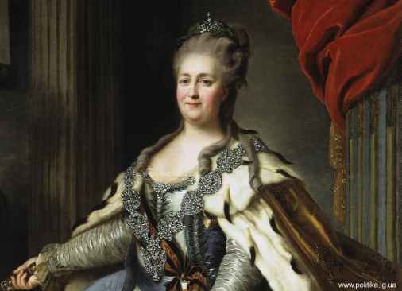
7
Вопрос №7: При каком российском правителе случилось Пугачевское восстание?
Ответ: при Екатерине II

Slide 9
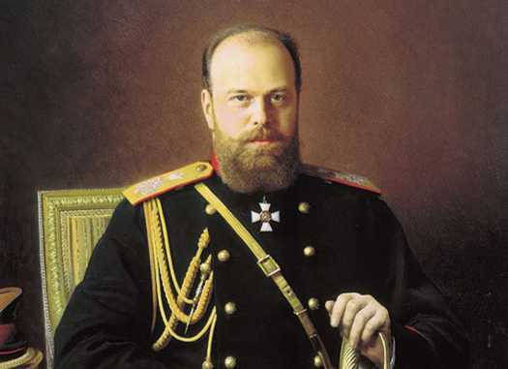
8
Вопрос №8: На какого императора покушался старший брат Володи Ульянова — Александр?
Ответ: на царя Александра III

Slide 10
9
Вопрос №9: Какая муза была покровительницей истории?
Ответ: Клио

Slide 11
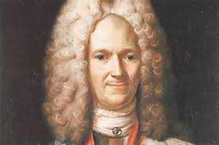
10
Вопрос №10: Какой дворянский титул был у сподвижника Петра I — Александра Меньшикова?
Ответ: Светлейший князь

Slide 12
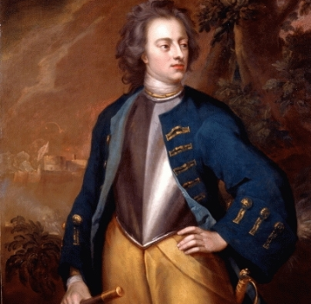
11
Вопрос №11: Войска какого шведского короля разбила под Полтавой русская армия?
Ответ: Карла XII

Slide 13
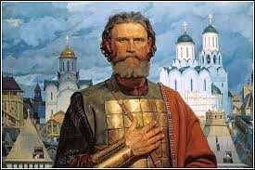
12
Вопрос №12: При каком князе московский Кремль стал белокаменным?
Ответ: При Дмитрии Донском

Slide 14
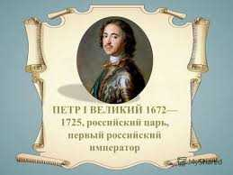
13
Вопрос №13: Во времена Петра I срок обучения в школе составлял семь лет. А какую войну Петр I назвал «троевременной и опасной школой»?
Ответ: Северную войну. Она длилась двадцать один год

Slide 15
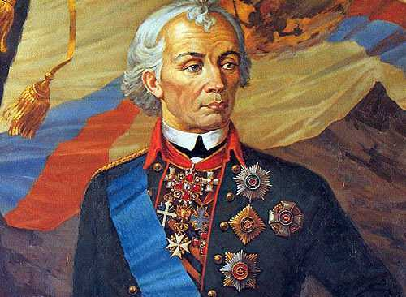
14
Вопрос №14: Русский полководец XVIII века. Родился слабым мальчиком, но решил стать военным. Прошел путь от солдата до фельдмаршала. Участвовал в подавлении восстания Пугачева. Взял штурмом турецкую крепость Измаил. Генералиссимус русской армии.
Ответ: А. В. Суворов

Slide 16
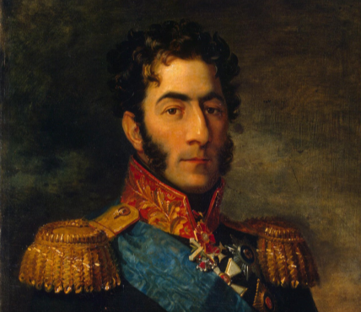
15
Вопрос №15: Героя Отечественной войны 1812 года солдаты с восхищением называли ОН БОГ РАТИ. А какая фамилия была у этого полководца?
Ответ: П. И. Багратион

Slide 18
Информационные источники:
http://fschool2.jimdo.com/%D0%BC%D0%B5%D1%82%D0%BE%D0%B4%D0%B8%D1%87%D0%B5%D1%81%D0%BA%D0%B8%D0%B9-%D0%BA%D0%B0%D0%B1%D0%B8%D0%BD%D0%B5%D1%82/%D0%B8%D0%BA%D1%82-%D1%82%D0%B5%D1%85%D0%BD%D0%BE%D0%BB%D0%BE%D0%B3%D0%B8%D0%B8/%D1%88%D0%B0%D0%B1%D0%BB%D0%BE%D0%BD%D1%8B-%D0%BF%D1%80%D0%B5%D0%B7%D0%B5%D0%BD%D1%82%D0%B0%D1%86%D0%B8%D0%B9/
http://dekatop.com/wp-content/uploads/2012/02/dinasty_02.jpg
https://encrypted-tbn0.gstatic.com/images?q=tbn:ANd9GcSDWe9kPPvgWv3tYnK8D5lYZ5QBzM10LKkWkfMxResGXfn47ECm
https://encrypted-tbn1.gstatic.com/images?q=tbn:ANd9GcQVXdN1_g4pQKC2z4_tfyUZR_l-N9bVKi9O4280bNcXUPl-c8RK6w
http://www.nevoobrazharium.ru/wp-content/uploads/2012/01/boroda-11.jpg
http://kirov-v-mire.ru/wp-content/uploads/2013/10/katerina2.jpg
http://www.tonnel.ru/gzl/264035974_tonnel.gif
http://upload.wikimedia.org/wikipedia/commons/thumb/1/1f/Portrait_of_Alexander_Danilovich_Menshikov1.jpg/309px-Portrait_of_Alexander_Danilovich_Menshikov1.jpg
http://upload.wikimedia.org/wikipedia/commons/8/84/Portrait_of_Charles_XII_of_Sweden.jpg
http://pravchelny.ru/www/images/2013/5/Viktor-Matorin-Dmitriiy-Donskoiy.jpg
https://encrypted-tbn2.gstatic.com/images?q=tbn:ANd9GcQQfrKIlR7pDq-L-VQJQW6LF7Fj7uldJ_N18RwFg7d1uBE2vadUpg
http://historydoc.edu.ru/attach.asp?a_no=1222
https://encrypted-tbn0.gstatic.com/images?q=tbn:ANd9GcSJr_EaomrZCtZkUoSWs24bYBgsBY9BypcX9DWK_2FMAUdoIfiw
https://encrypted-tbn0.gstatic.com/images?q=tbn:ANd9GcS_FGYB6E81KHsDwpaqFId6sLckuKu0vp1lWBYjDnWGAsn7GIaVHg

